Slide 1
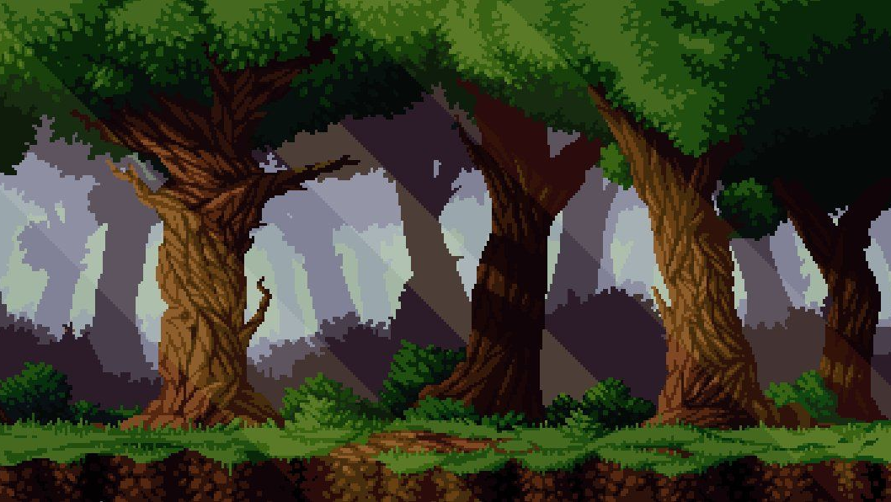
Simulador de Batalha
Projeto feito com padrao DECORATOR
PRESS START
Player 1: Arthur Maia
Player 2: Sabrina Holanda

Slide 2
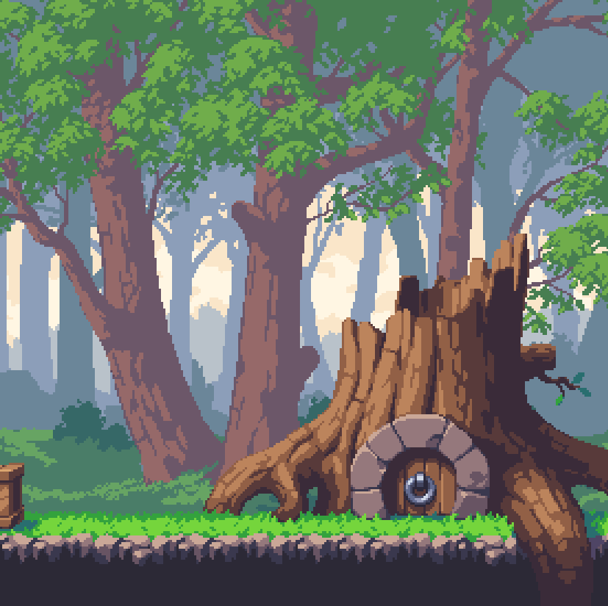
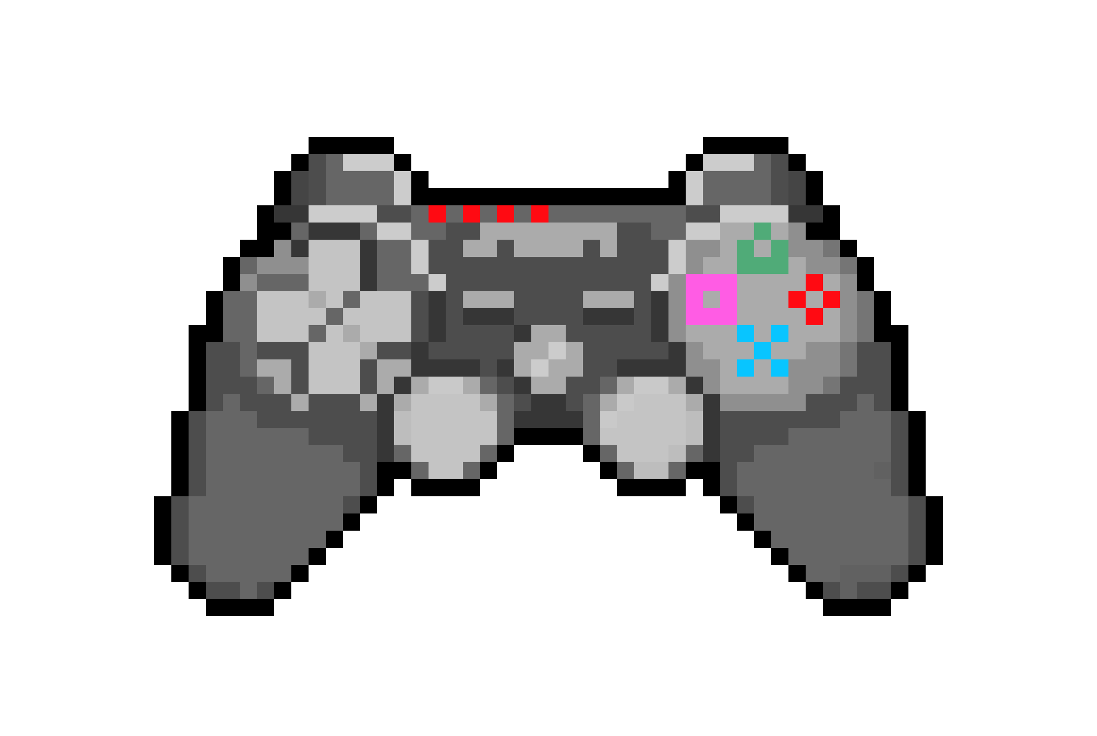
OBJETIVOS
1. Criar nosso personagem
2. Buffar nosso Atk e Def
3. Derrotar o Chefe !!!

Slide 3
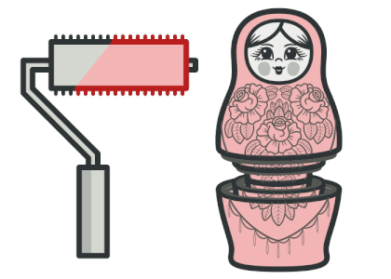
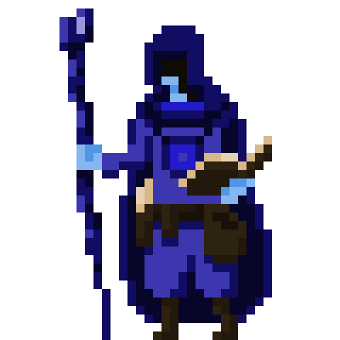
Padrao Decorator
Extensibilidade
Divisão de Responsabilidades
Código Limpo e Organizado
Facilita a Manutenção
Sem Explosão de Subclasses

Slide 4
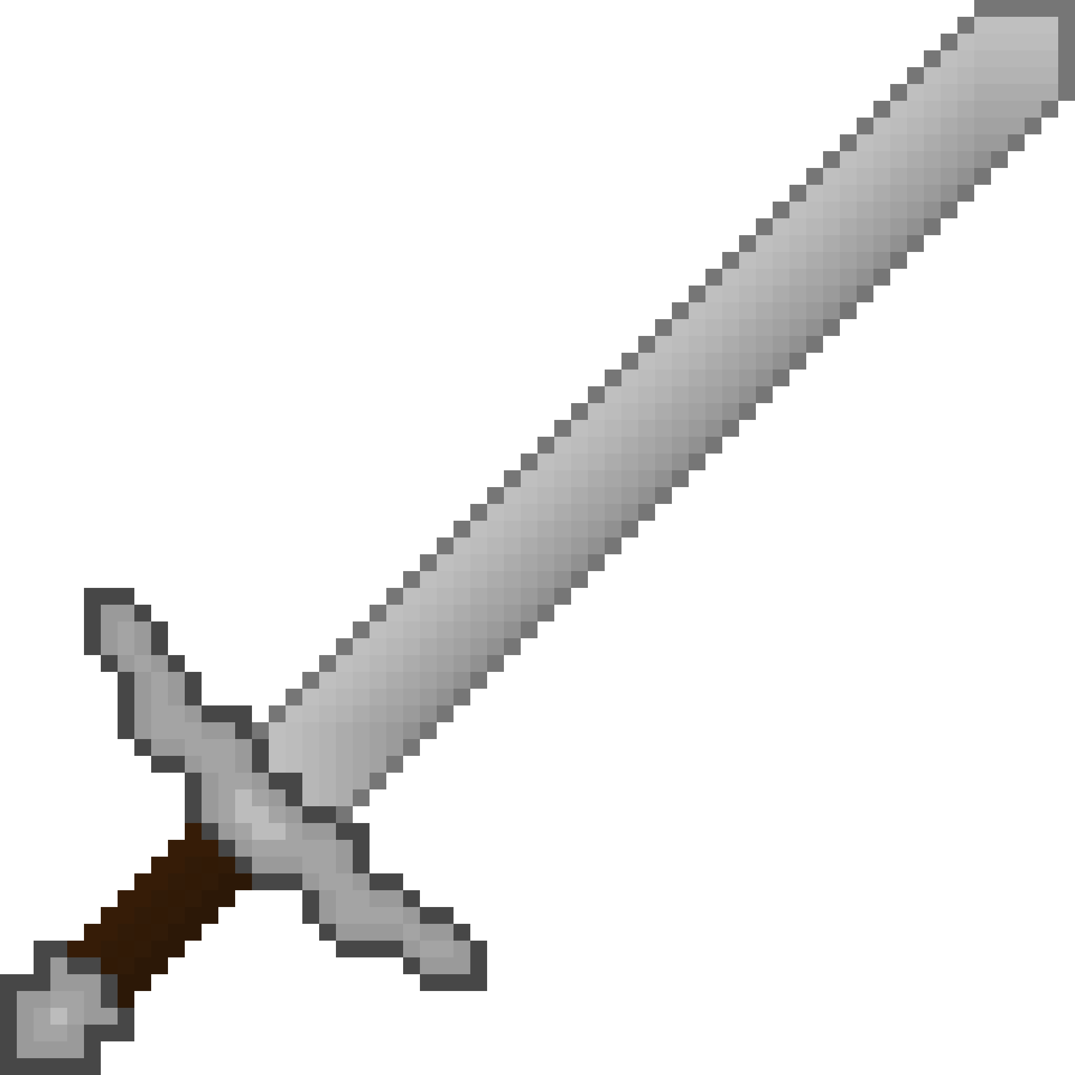
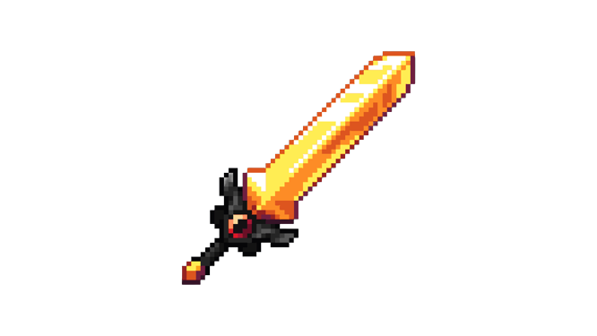

Exemplo de decoracao
Nome: Espada
Dano: 10
Nome: Espada de Fogo
Dano: 20

Slide 5
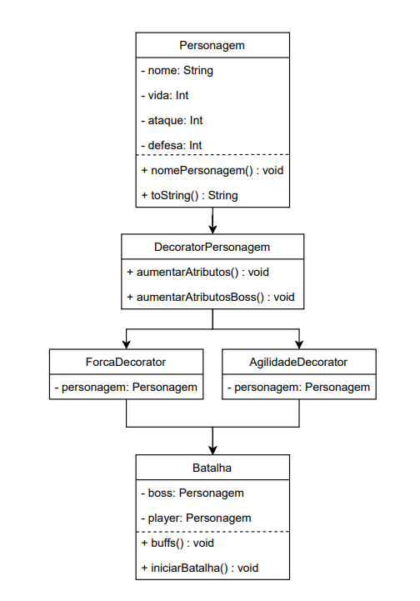
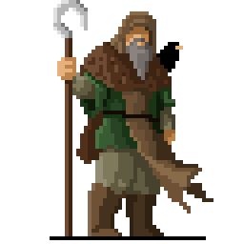
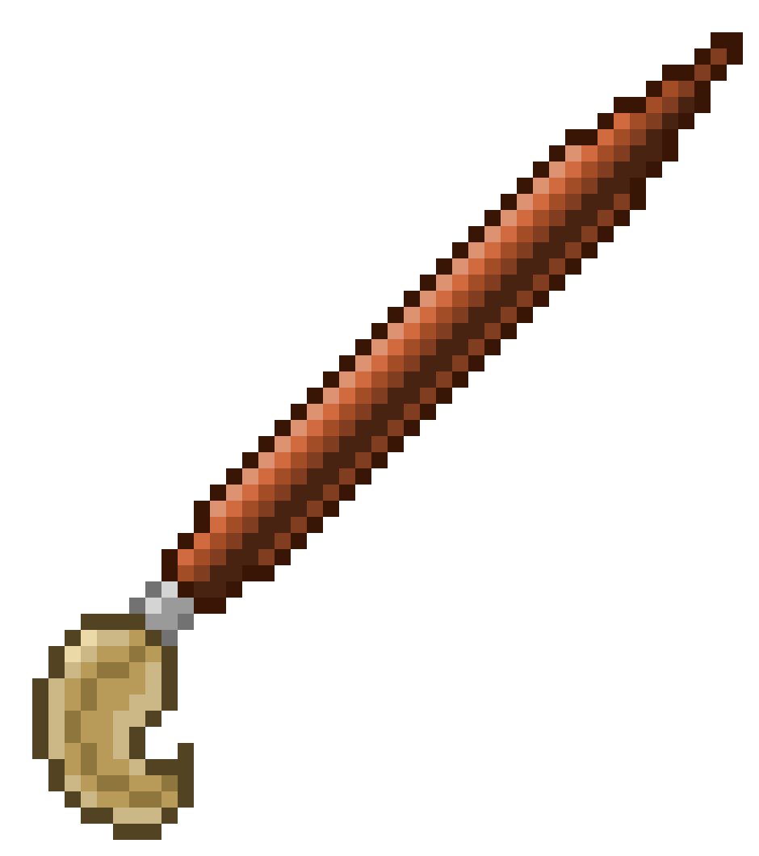

Criação do nosso objeto
Criação da interface Decorator
Criação das Classes implementadas à interface
Criação de lógica de batalha

